Slide 1

Técnicas de Prototipado
PhD. Toni Granollers
PhD. César A. Collazos O.

Slide 2
Breve descripción
En el contexto de la disciplina IPO - HCI iterar hacia la consecución de una meta es fundamental
Los prototipos constituyen una herramienta imprescindible para conseguirlo.
En este taller
entenderemos el concepto de prototipado en el contexto del diseño de sistemas interactivos
conoceremos las diferentes técnicas

Slide 3
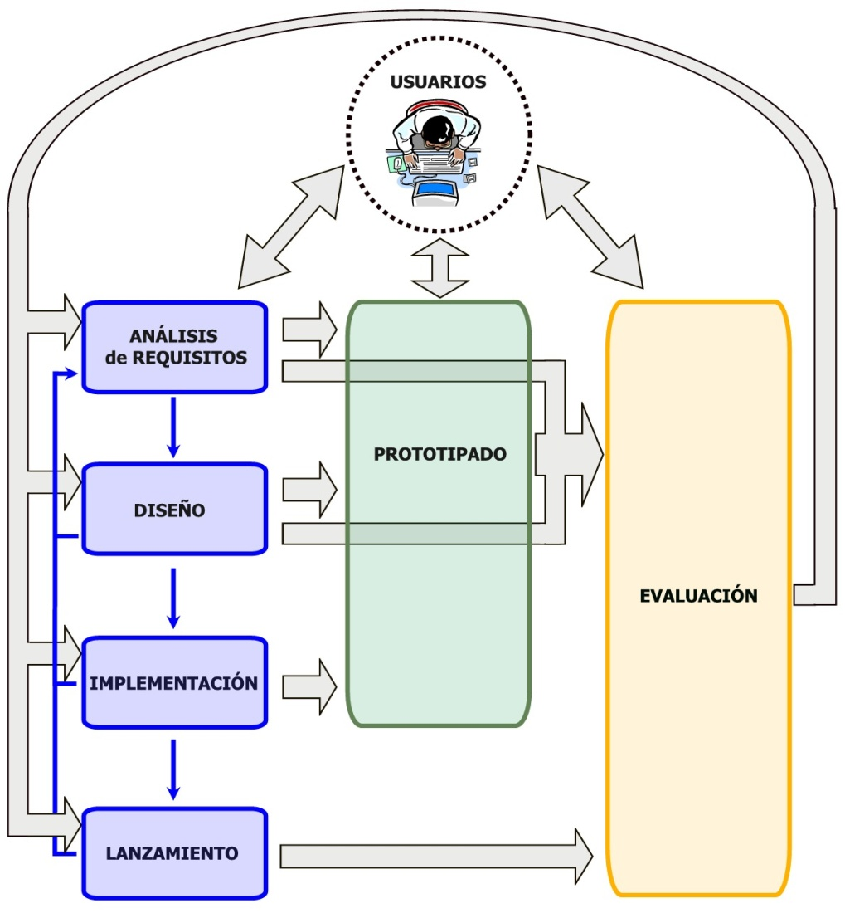
Modelo de proceso Diseño centrado en el usuario
http://www.grihohcitools.udl.cat/mpiua/prototipado.htm

Slide 4
Prototipado
No podemos hacer una implementación a gran escala a partir del diseño inicial de la interfaz
Para poder realizar evaluaciones de la usabilidad en las etapas iniciales necesitamos prototipos
Son documentos, diseños o sistemas que simulan o tienen implementadas partes del sistema final
Es una herramienta muy útil para hacer participar al usuario en el desarrollo y poder evaluar el producto ya en las primeras fases del desarrollo

Slide 5
Prototipado ¿Qué es un prototipo?
Un prototipo es una implementación parcial pero concreta del diseño de un sistema. Los prototipos pueden ser creados para explorar muchas cuestiones acerca del sistema durante el desarrollo del mismo.
Y, un prototipo de una interfaz de usuario es un prototipo realizado con la finalidad de explorar los aspectos interactivos del sistema (Rosson & Carroll, 2002), incluyendo la usabilidad, la accesibilidad y/o la funcionalidad del mismo

Slide 6
Prototipos Razones de su uso
En las aproximaciones de DCU los prototipos constituyen mucho más que simples demostraciones del producto; se utilizan para recoger las impresiones del usuario para repercutirlas en el diseño de la interfaz
[ISO 13407, Pág. 9]
Los prototipos responden cuestiones y dan soporte a los diseñadores a la hora de escoger entre varias alternativas. Es más, sirven para una gran variedad de propósitos como por ejemplo para probar la fiabilidad técnica de una idea, clarificar requisitos que quedaron “imprecisos”, ver como responde con el resto de la aplicación, etc.

Slide 7
Prototipo Clasificación
Baja-fidelidad
Son rápidos, baratos y diseñados para obtener información del usuario lo mas pronto posible
Alta-fidelidad
Los prototipos de alta fidelidad son más costosos e implican generalmente programación aunque son más aproximados al diseño final

Slide 8
Prototipos. Clasificación
Ventajas | Inconvenientes
Costes desarrollo bajos | Limitado para la corrección de errores
Rápida creación | Especificaciones poco detalladas (para pasar a codificación)
Fácilidad cambios: Cualquiera puede realizar cambios | Dirigido por el evaluador
Evaluación múltiples conceptos de diseño | Su utilidad disminuye cuando los requisitos estan bien establecidos
Útil para el diseño general de interfaces | Navegación y flujo de aciones limitadas
Auto-sensación de prueba
Funcionalidad de tareas completa | Elevados costes de desarrollo
Completamente interactivo | Requieren mucho tiempo de implementación
Dirigido por el usuario | Mayor dificultad de cambiar
Navegabilidad | Cambios solo realizables por el “autor”
Aspecto semejante al producto final | Crea falsas expectativas de “producto casi finalizado”
Puede servir como especificación | Menor efectividad para recoger requisitos
Puedes servir como herramienta de marketing (demostraciones de ventas)
BAJA
fidelidad
ALTA
fidelidad

Slide 9
Prototipo Clasificación
Prototipos verticales
Incluye una parte de las funcionalidades
Sirve para realizar evaluaciones más verídicas
Prototipos horizontales
Interfaz completa sin funcionalidades subyacentes
Simulación: No se puede realizar trabajo real
Escenarios
Horizontal prototype
Scenario
Full interface
Vertical prototype
Nielsen, J. (1993) Usability Engineering, p93-101, Academic Press.

Slide 10
Prototipado Fases
Presentación: partiendo de entender el propósito de la interfaz a desarrollar se activa un proceso de pensar en cómo vamos a mostrar este propósito a nuestros usuarios para posteriormente trasladar estos pensamientos en elementos visibles para los ellos.
Interacción: necesaria para que la presentación presente la componente interactiva y así el prototipo muestre sus posibilidades.

Slide 11
Algunas reflexiones !!!
Qué es lo más difícil en el proceso de desarrollo de sw?
definir cómo va a ser
cumplir con la planificación
documentar
intrusismo
“po ya que” !!!!
cuáles son las expectativas reales
...
USUARIO!!!! , saber lo que quiere → esto hace incumplir todo el resto → el VERDADERO RETO
Fracasos en el desarrollo de sw:
Incumplimiento de tiempo
Perder dinero

Slide 12
Algunas reflexiones !!!
Especificaciones con calidad → “el usuario es el rey”
Tipos de prototipos:
Wireframe → low fidelity
Mockup → midfidelity
Prototipo → high fidelity
…
sketching
Llamémosle como sea pero
El gran problema de los prototipos actualmente: como ya suelen ser codificaciones nadie quiere cambiar nada porque en realidad los desarrolladores creen que el prototipo ya es la primera versión del desarrollo!!! → qué gran contradicción
Solución (reto??):
Realizar prototipos de forma fácil
Que puedan hacerlos los “otros” actores del desarrollo (diseñadores, etnógrafos, …)
Que sean muy fáciles y rápidos de cambiar
Que pueda reutilizarse el trabajo realizado

Slide 13
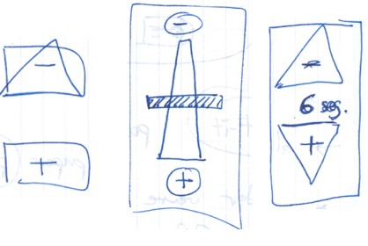
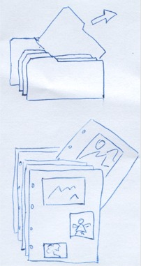
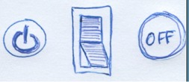
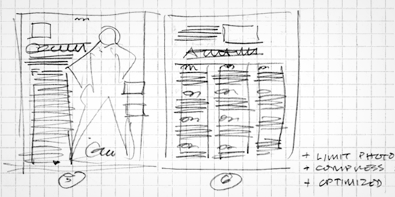
Bocetos
Los bocetos son maneras de representar primeras ideas.
Se usan en la etapas más iniciales del diseño, a menudo antes incluso de determinar muchos aspectos del análisis de requisitos, con la finalidad de recoger las primeras impresiones del espacio de trabajo de la interacción
http://www.alistapart.com/articles/sketching-the-visual-thinking-power-tool

Slide 14
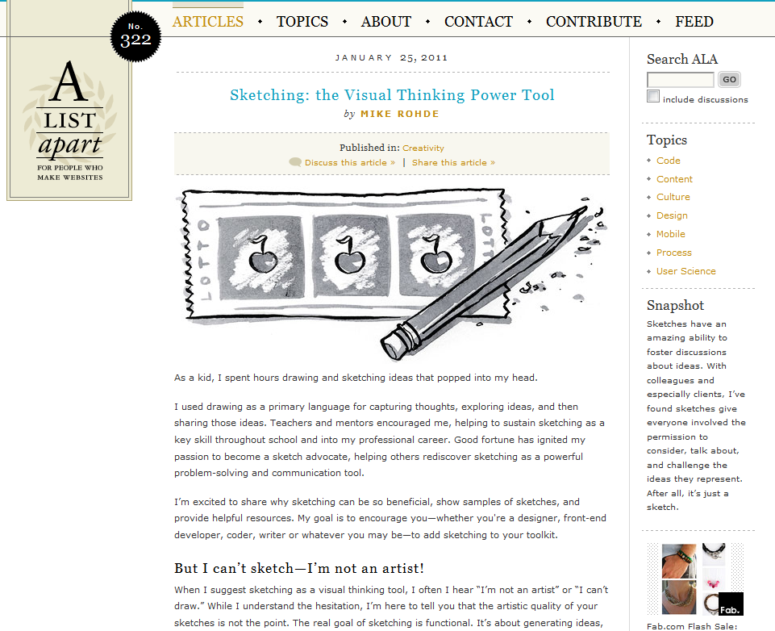
Bocetos. Sketching
http://www.alistapart.com/articles/sketching-the-visual-thinking-power-tool

Slide 15
Prototipo de papel
Este tipo de prototipo se basa en la utilización de papel, tijeras, lápiz o instrumentos que se puedan utilizar para describir un diseño en un papel.
Este sistema nos permite
una gran velocidad y flexibilidad.
El objetivo del prototipo de papel no es probar o verificar lo bonito que es el diseño sino que se trata de verificar si los usuarios son capaces de realizar sus tareas.

Slide 16
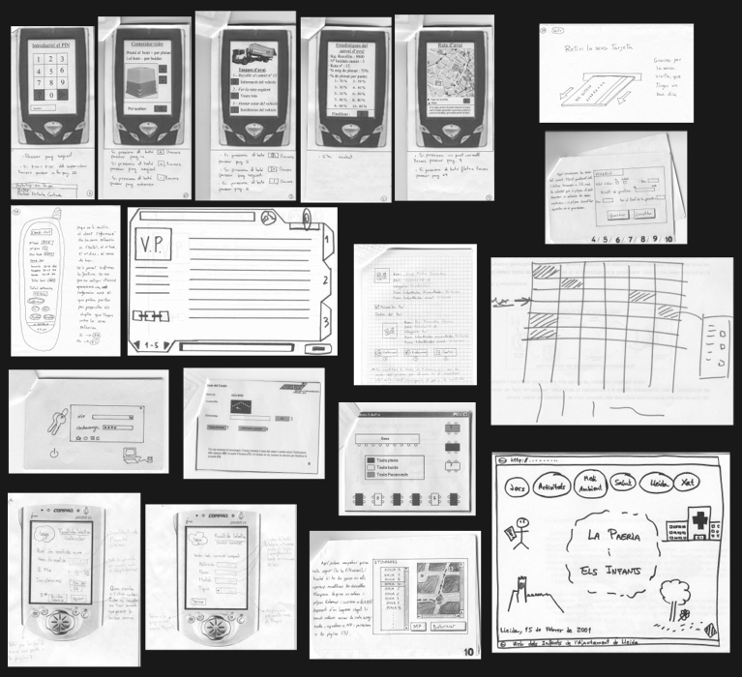
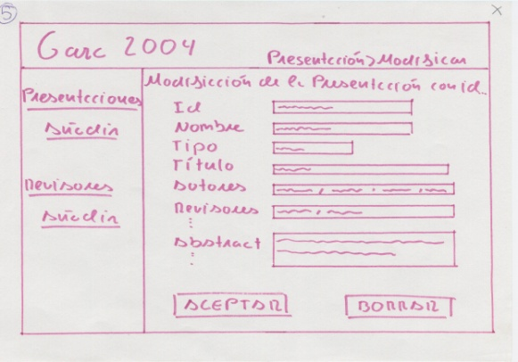
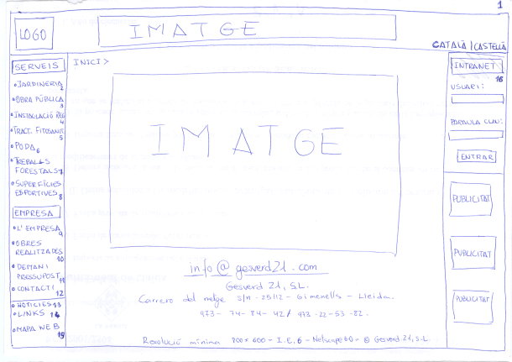
Prototipo de papel

Slide 17
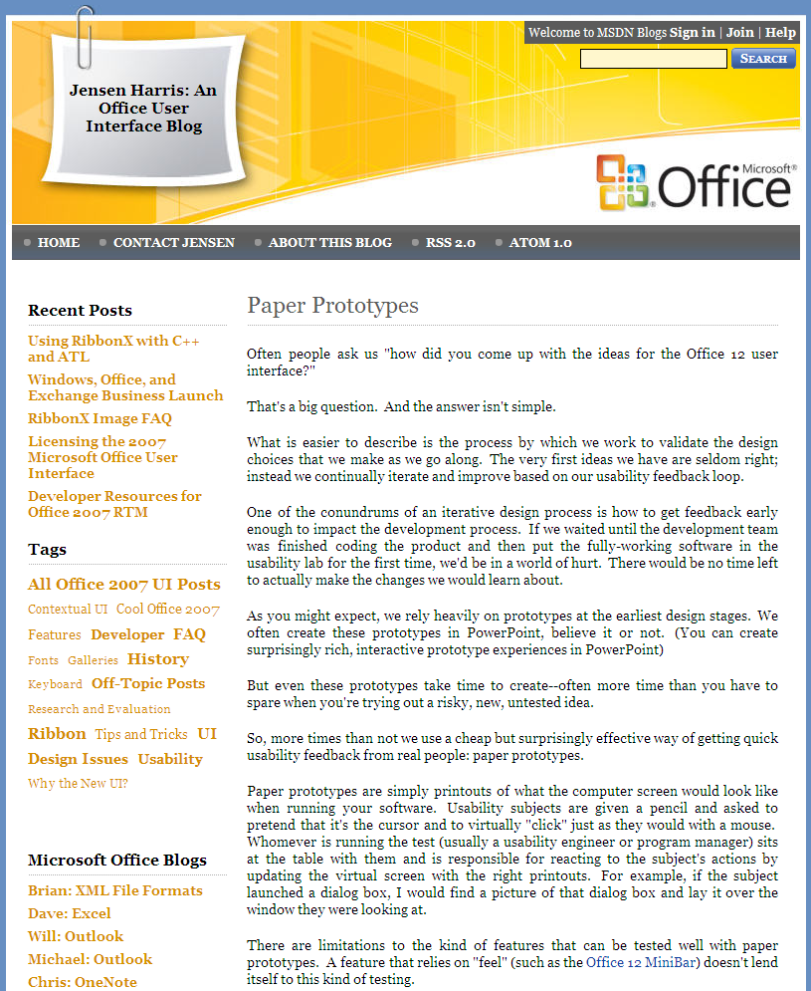
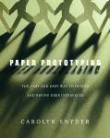
www.paperprototyping.com
http://blogs.msdn.com/jensenh/archive/2006/01/06/510069.aspx

Slide 18
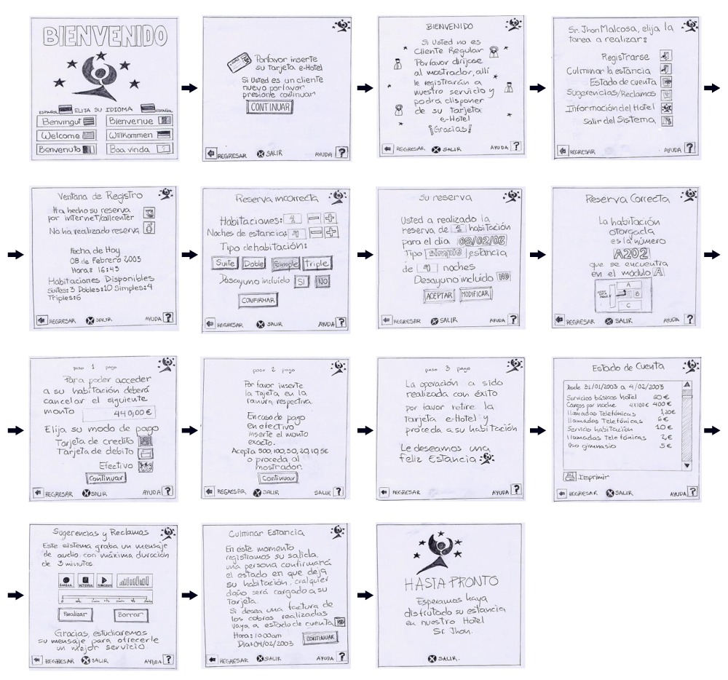
Prototipo de papel. Ejemplo Check-in hotel
La técnica del prototipado de papel consiste en dibujar en un papel, a diferentes niveles estéticos, las interfaces que se van a probar y valorar.
Los diferentes estados de la interfaz se van dibujando en hojas separadas y mediante un proceso de ordenación permite que el usuario final interactúe con este material simulando el funcionamiento del sistema.

Slide 19
Prototipo en papel. Uso
Nos situaremos en un escenario de uso de futuro en el que el diseñador actúa como coordinador.
El prototipo será analizado por un posible usuario que intentará realizar algunas de las tareas a diseñar.
En voz alta se irán realizando las interacciones y le iremos cambiando las hojas de papel en función de las interacciones que vaya realizando.

Slide 20
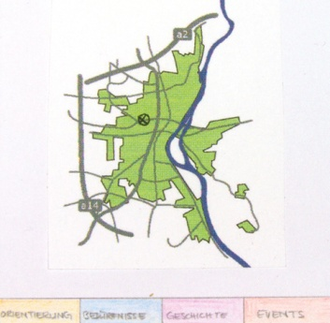
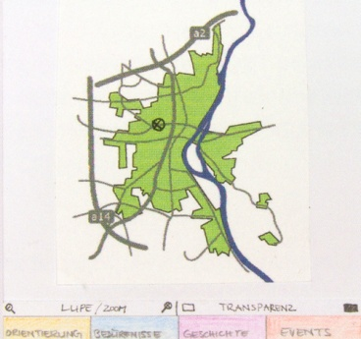
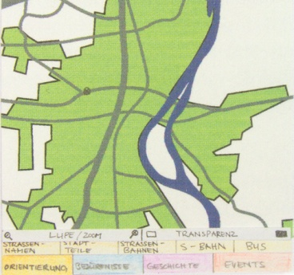
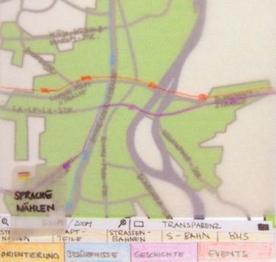
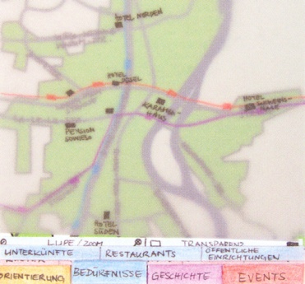
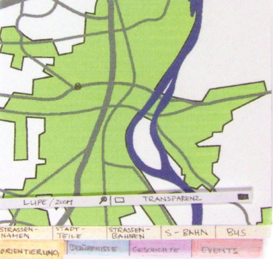
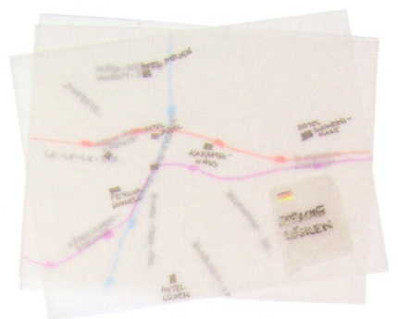
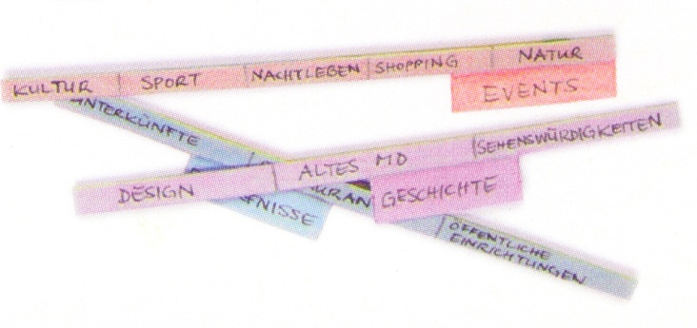

Slide 21
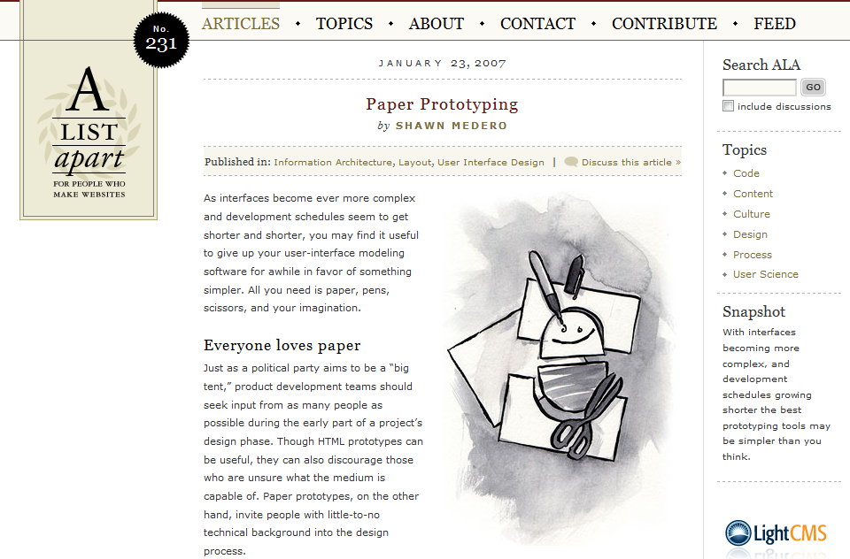
Prototipo de papel
http://www.alistapart.com/articles/paperprototyping

Slide 22
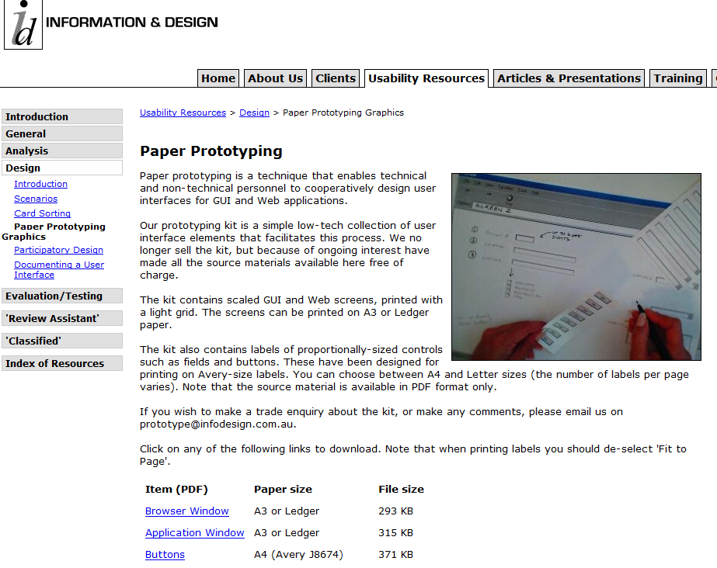
Prototipo de papel
http://www.infodesign.com.au/usabilityresources/design/paperprototypinggraphics.asp

Slide 23
Ejemplo 1

Slide 24
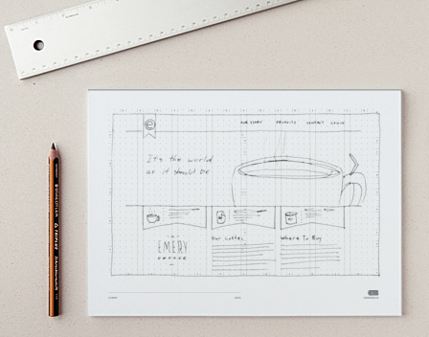
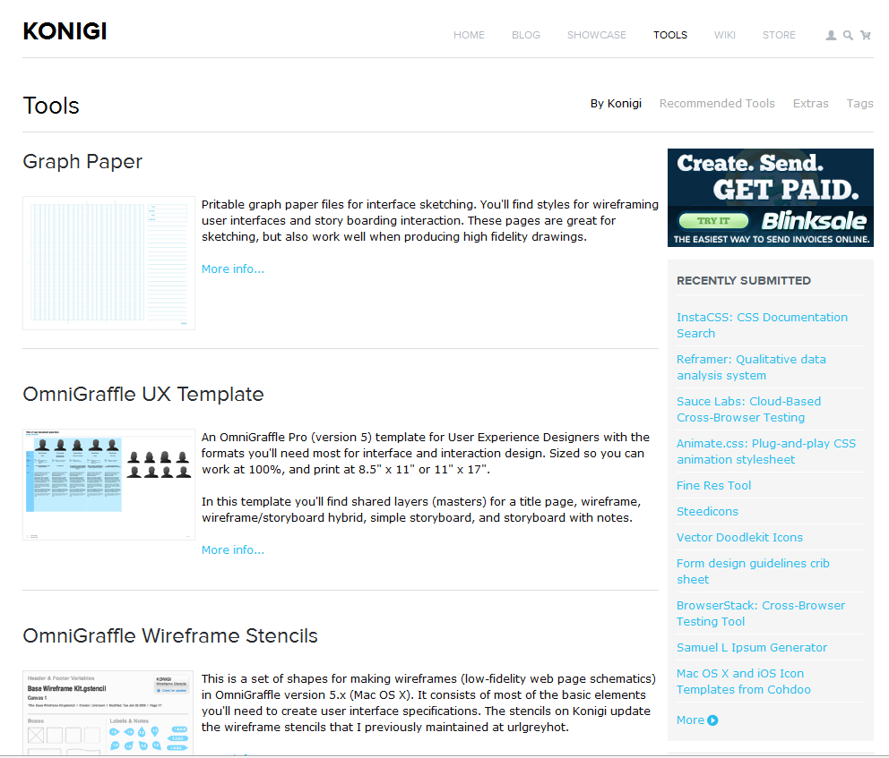
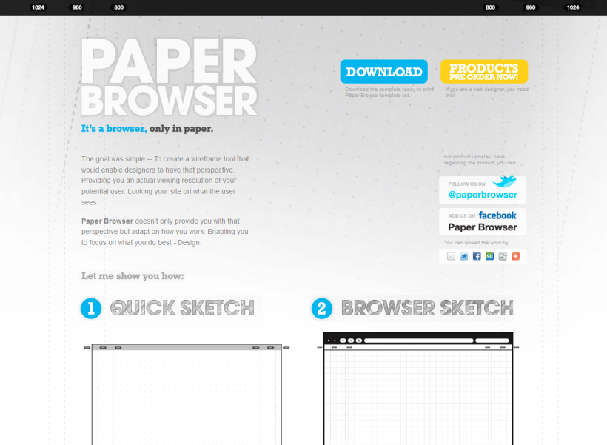
Prototipo de papel. Tools
http://konigi.com/tools/overview
http://www.gridbooks.ca
http://www.henkwijnholds.com/files/concept7_a4_sketching_paper_v01.pdf
http://fullofdesign.com/uploads/iphone_notepad_vertical.pdf
http://www.raincreativelab.com/paperbrowser

Slide 25
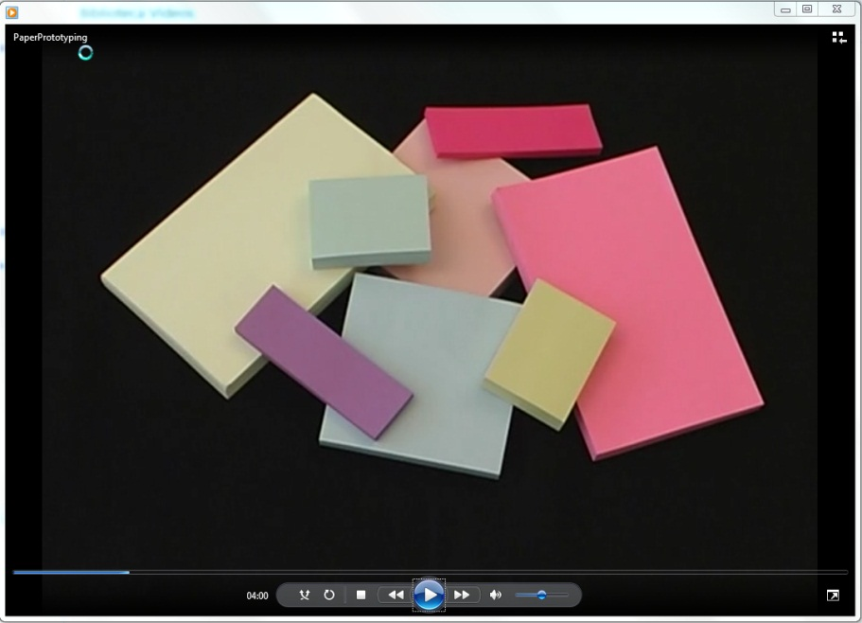
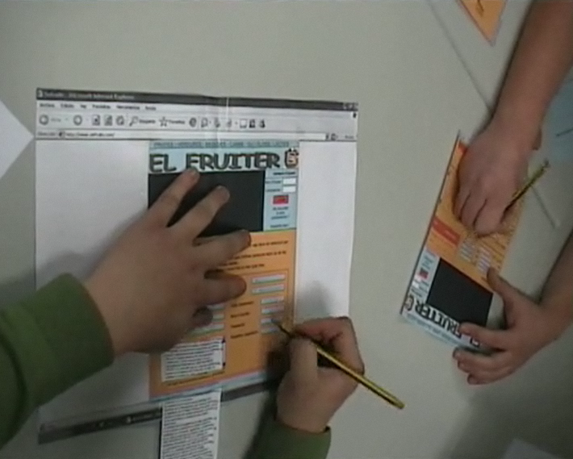
Prototipo de papel. Uso.
Nielsen Norman Group Training Video:
Paper Prototyping: A How-To Training Video
http://www.nngroup.com/reports/prototyping
http://www.grihohcitools.udl.cat/mpiua/ejemplos/Video_Avaluacio_Prot_%20Paper/EvalProtPapel.html

Slide 26
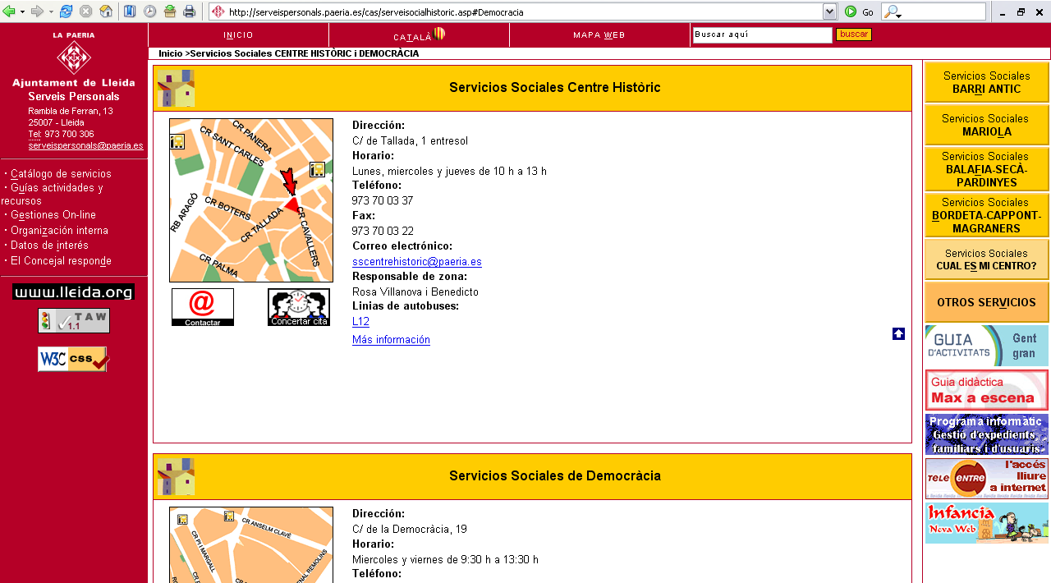
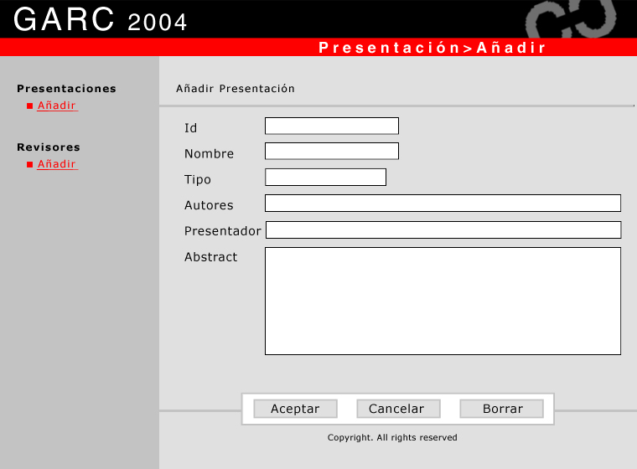
Maquetas digitales
Las maquetas digitales son representaciones de calidad en formato digital que normalmente llenan el espacio que hay entre el prototipo de papel y la versión definitiva de una interfaz o parte ella.

Slide 27
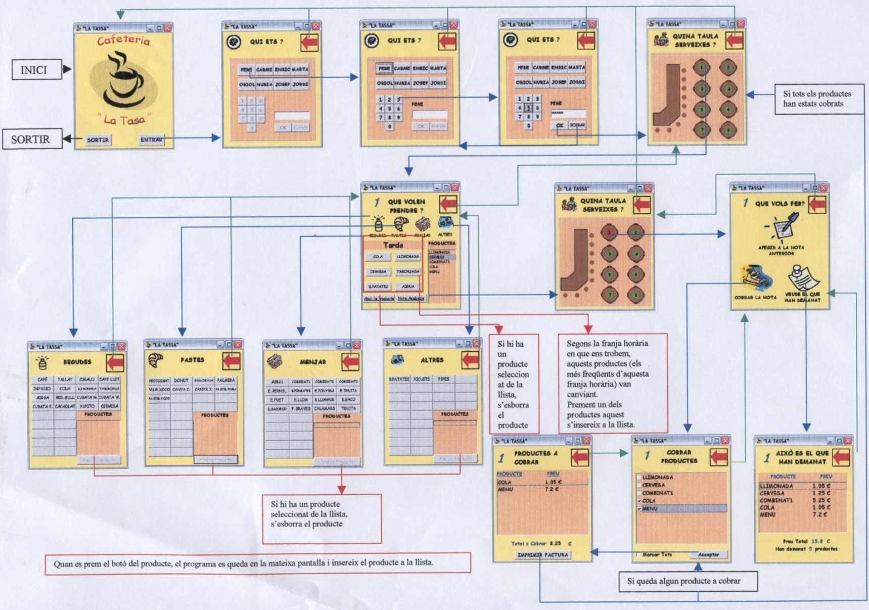
Mapa (o storyboard) navegacional

Slide 28
Mapa (o storyboard) navegacional

Slide 29
Wireframes
Wireframes (o blueprints): guía visual que representa el esqueleto de las interfaces del sistema interactivo que estamos diseñando
carece de características de detalle como el estilo tipográfico, el color o los gráficos:
“what a screen does, not what it looks like”
suele iniciarse con un prototipo de baja fidelidad que fácilmente evoluciona hasta prototipos de (casi) alta fidelidad
conecta la estructura de la arquitectura de la información a la superficie, o sea, al diseño visual de la interfaz

Slide 30
Wireframes
Se centran en:
Los tipos de información que se muestra
La gama de funciones disponibles
Las prioridades de la información y las funcionalidades
Las forma de visualizar ciertos tipos de información
El efecto de representar diferentes escenarios de interacción en la interfaz

Slide 31
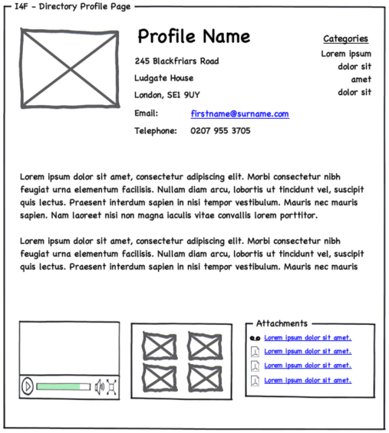
Wireframes

Slide 32
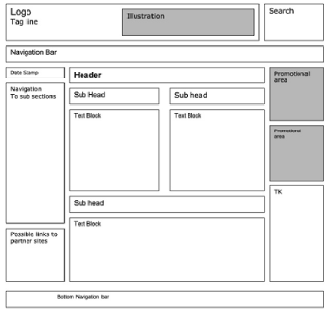
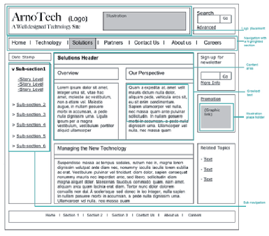
Wireframes
A digital skeletal wireframe
A detailed web page wireframe

Slide 33
Wireframes. Links de interés
From Wireframes to Code
Part 1: http://www.uxmatters.com/mt/archives/2010/12/from-wireframes-to-code-part-i.php
Part 2: http://www.uxmatters.com/mt/archives/2011/02/from-wireframes-to-code-part-ii.php
WordPress wireframes: http://wpdotorg.files.wordpress.com/2008/10/wf-dashboard_v002_093008jw.pdf
Web Site Wireframes – Samples, Examples: http://www.fatpurple.com/2010/03/04/web-site-wireframes-samples-examples

Slide 34
Reflexiones sobre el término “wireframe”
http://www.torresburriel.com/weblog/2012/01/04/wireframes-y-prototipos
http://olgacarreras.blogspot.com/2007/02/wireframes.html
http://en.wikipedia.org/wiki/Website_wireframe#cite_note-brown_168-3

Slide 35
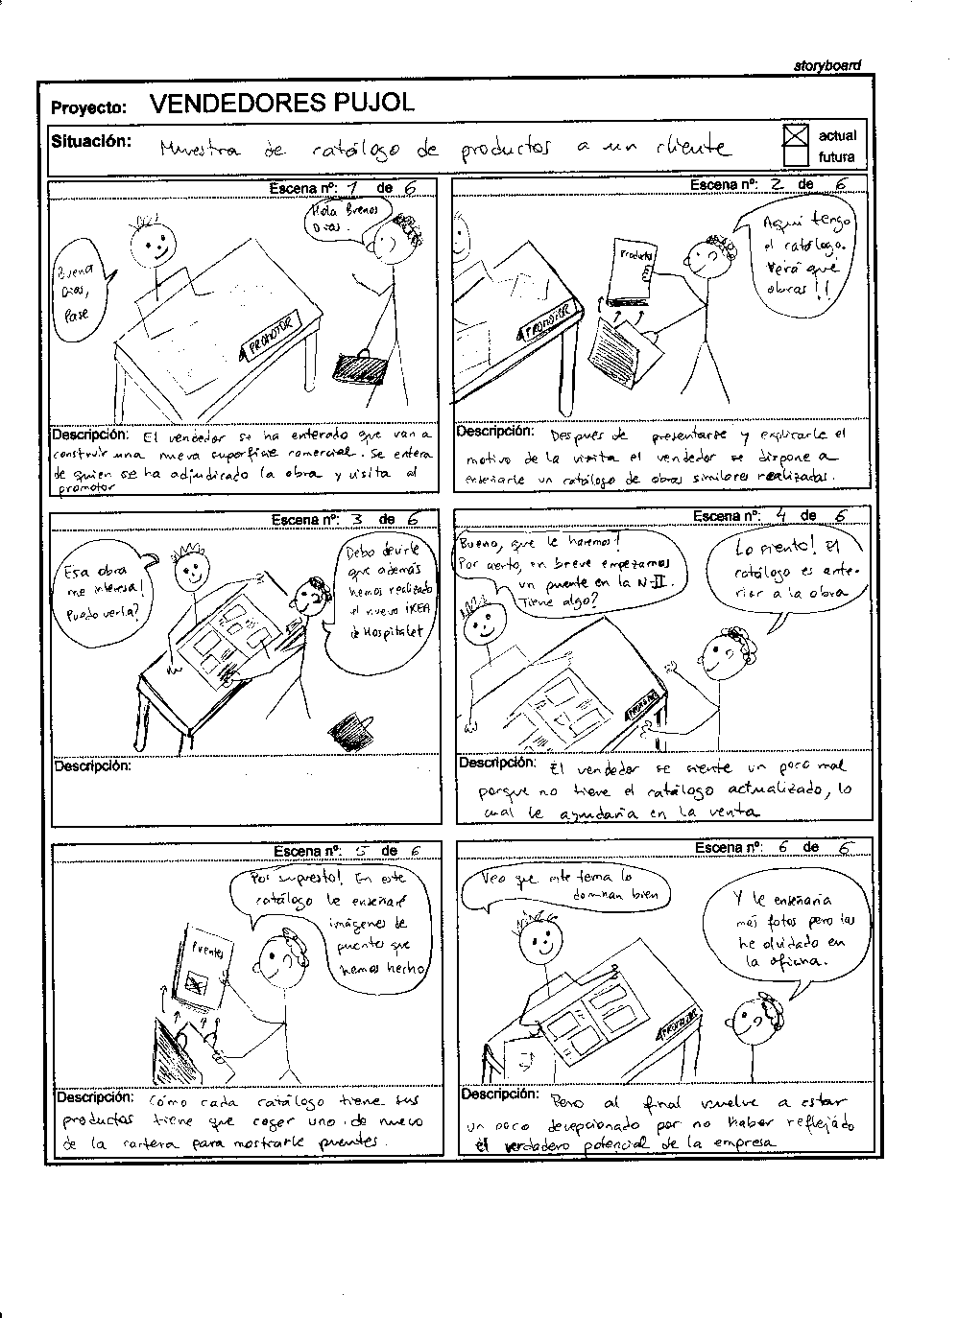
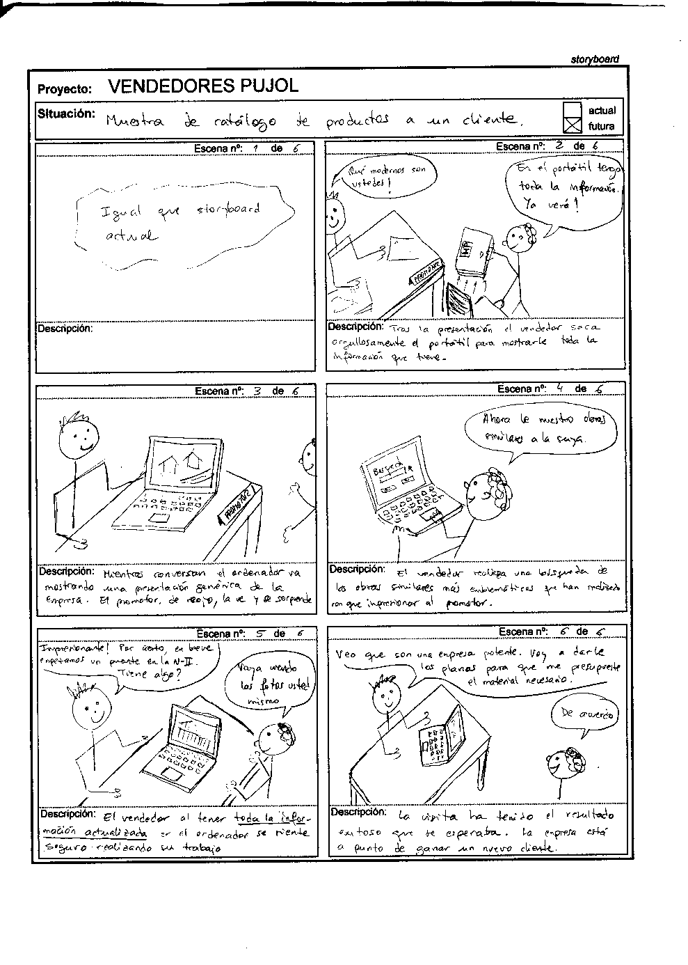
Storyboard Ejemplo de storyboard actual y futuro

Slide 36
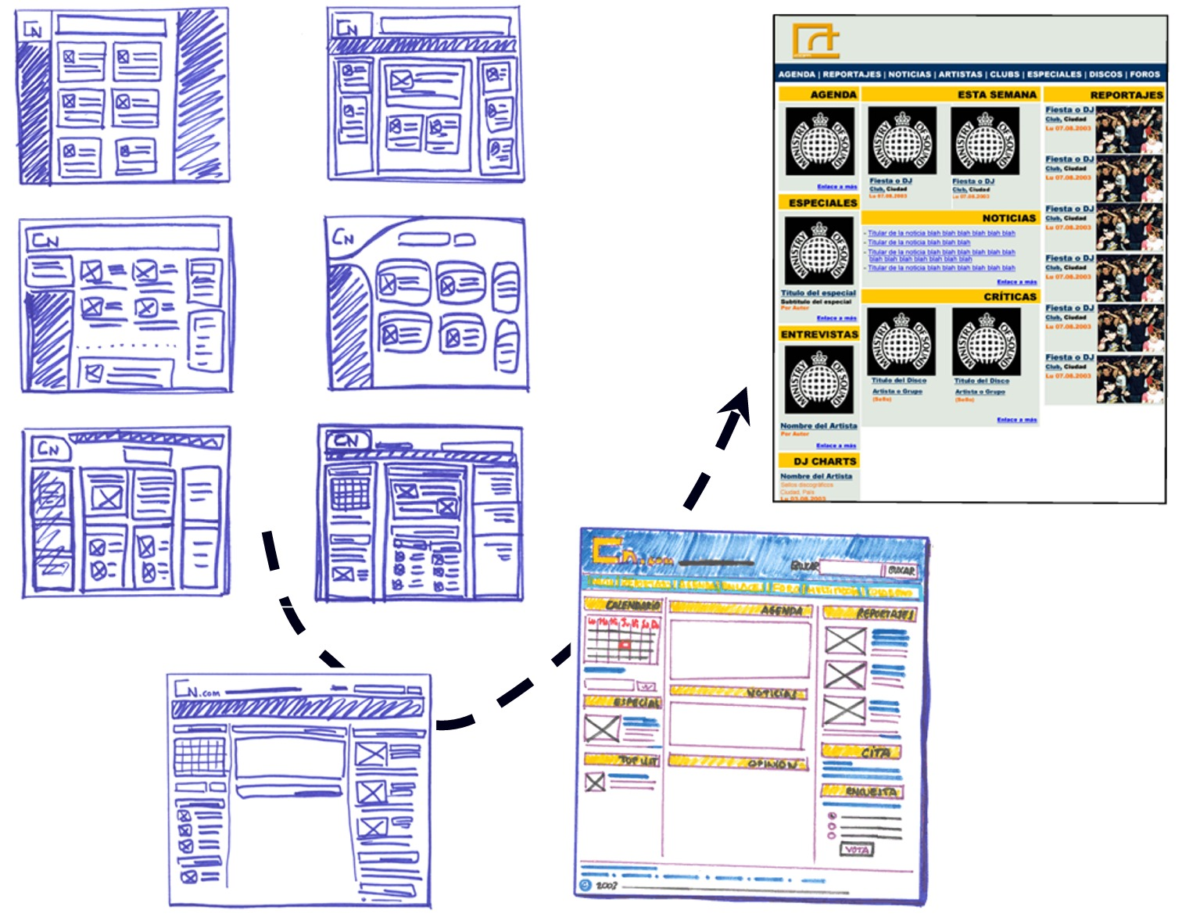
Prototipando

Slide 37
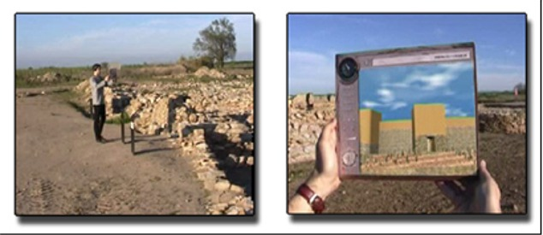
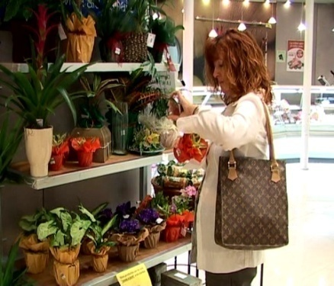
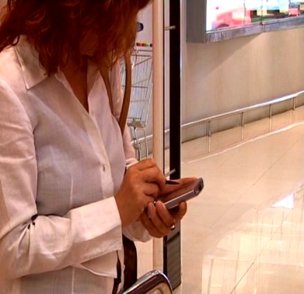
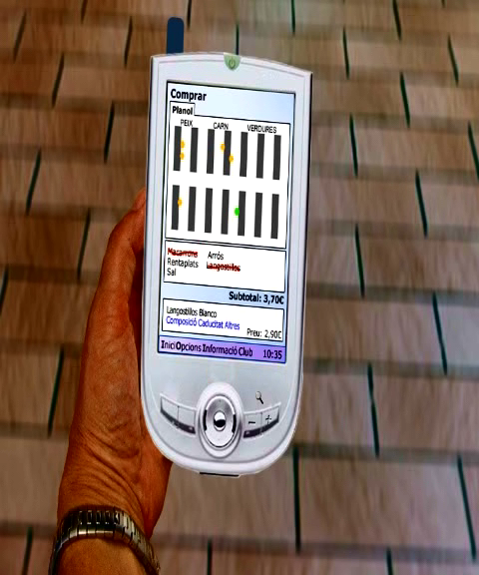
Prototipo en video
http://youtu.be/aL4QOmgzvak
Rodar o grabar un vídeo permite desarrollar un escenario el cual gracias al uso de técnicas de pre y de post-producción pueden parecer reales funcionalidades y sistemas que solo son ideas, están en fase muy inicial o son imposibles de realizar (tecnología inexistente, lugares inalcanzables
http://youtu.be/5WL2CwnYJHY

Slide 38
Prototipo en video. Ejemplos
http://www.grihohcitools.udl.cat/mpiua/ejemplos.htm#PrototiposVIDEO
The Future of Self-Service Banking (BBVA, 2010): http://www.youtube.com/watch?v=x-DLQp9xb20&feature=related
The Guardian iPad edition: 'Put the newspaper on the iPad‘: http://www.guardian.co.uk/media/gallery/2011/oct/13/guardian-ipad-edition-design-evolution#/?picture=380363957&index=0

Slide 39
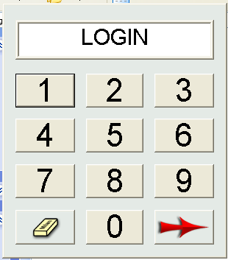
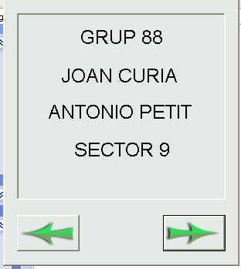
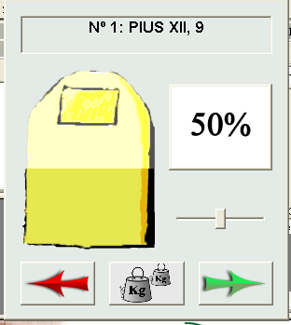
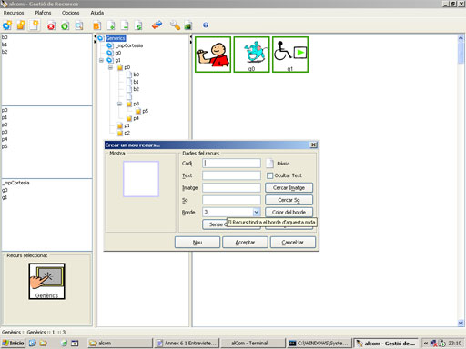
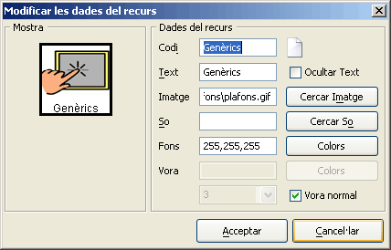
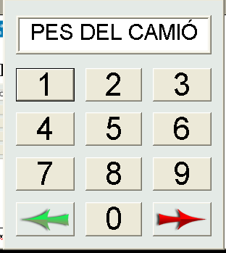
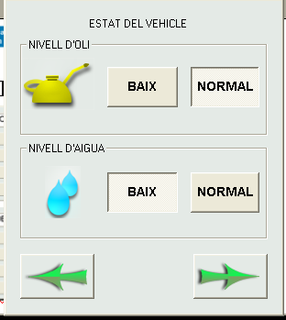
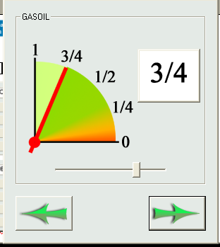
Prototipo de software
http://www.grihohcitools.udl.cat/mpiua/ejemplos.htm#PrototiposSW

Slide 40
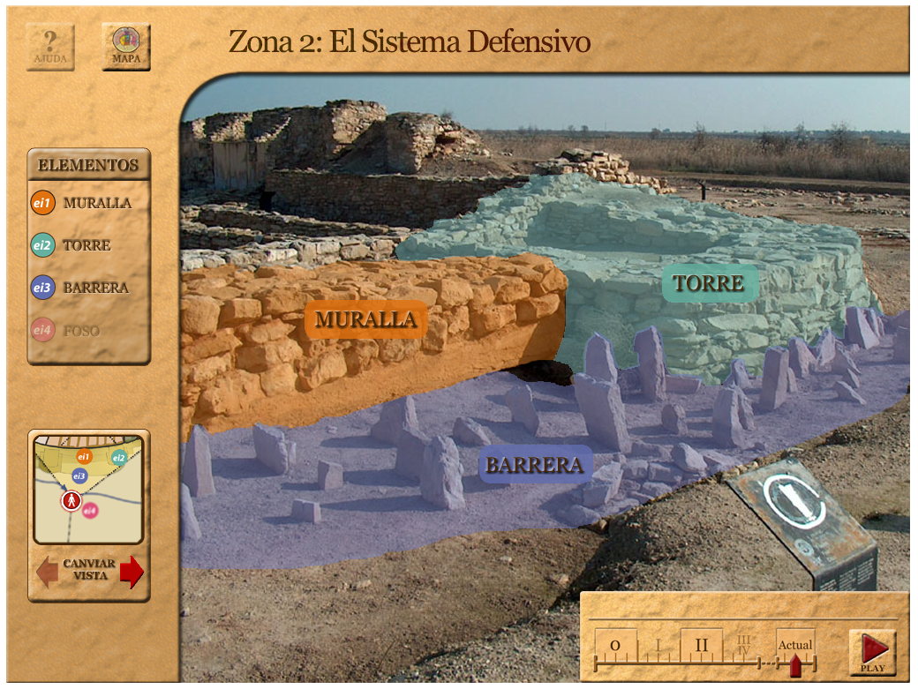
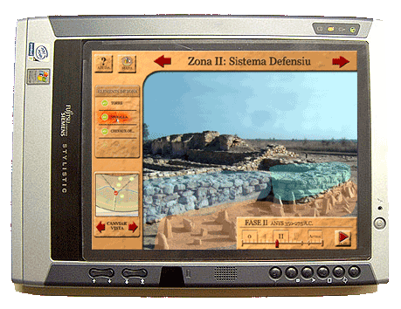
Prototipo de software. Vilars R.A.

Slide 41


Escenario
Una historia de ficción con representación de personajes, sucesos, productos y entornos
Ayuda al diseñador a explorar ideas y las ramificaciones de decisiones de diseño en situaciones concretas.
Es interesante pensar en diferentes escenarios para reflejar las diferentes situaciones y puntos de vista diferentes.

Slide 42
Escenarios
Elementos
Configuración (setting)
Agentes o actores
Diagrama de secuencia de acciones y eventos
Tipos
Escenario de tareas
Es una descripción del mundo del usuario tal como existe ahora
Escenario de futuro
Es una descripción del mundo del usuario en un futuro

Slide 43

Escenarios
http://www.infodesign.com.au/usabilityresources/design/scenarios.asp

Slide 44
Escenario: uso de lenguaje natural
Las descripciones en lenguaje natural se realizan, cómo su nombre indica, mediante una narración escrita de la situación que queremos reflejar.
Este tipo de narraciones suelen ser las que mejor sirven para producir rápidamente escenarios que pueden ser probados por usuarios.
El principal problema es en la forma de describir la situación.
ya vimos que el uso del lenguaje natural puede dar lugar a
interpretaciones erróneas (Sutcliffe, 2002) o
a descripciones demasiado largas que requieren demasiado esfuerzo por parte de los usuarios.

Slide 45

Escenarios & Casos de uso
Los casos de uso describen escenarios (de uso del sistema) a partir de secuencias de interacciones entre el sistema y uno o más actores, los cuales obtienen los resultados observables del sistema (el cual es considerado como una caja negra).
En esta notación los actores representan tanto a personas como otros sistemas que interactúan con el sistema que se está describiendo (Scheneider , 1998).

Slide 46
Resumen

Slide 47




Bibliografía bàsica
http://www.effectiveprototyping.com
http://www.effectiveprototyping.com/ep_swmakers.shtml
http://www.effectiveprototyping.com/ep_excel.shtml
Sketching User Experiences: Getting the Design Right and the Right Design Bill Buxton (2007)
Paper Prototyping: The Fast and Easy Way to Design and Refine User Interfaces
Carolyn Snyder (2003)

Slide 48
Documentos complementarios
Evaluación de herramientas para prototipado de sistemas interactivos. TFC ETIG 2010:
http://www.recercat.cat/handle/2072/92038
Presentación PPT Effective Prototiping agente SAP (Shangai jul 1010):
http://wangyazhou.com/ux/Michael_Workshop_So%20you%20want%20to%20prototype-China.pdf

Slide 49
Links
Agile approach to iPhone Design: papper prototyping+user testing
http://www.slideshare.net/ginsburgdesign/an-agile-approach-to-iphone-design-paper-prototyping-user-testing?src=related_normal&rel=2289300
Visualizing the User Experience:
http://www.slideshare.net/grantrobinson/visualising-the-user-experience-2261349
http://uxmovement.com/category/wireframes
destacado

Slide 50



http://www.uxnewsfeed.com/home/tag/Prototyping
http://www.azarask.in/blog/post/how-to-prototype-and-influence-people

Slide 51

Resources
18 Great Examples of Sketched UI Wireframes and Mockups
10 Excellent Tools for Creating Web Design Wireframes
Responsive Web Design Templates and Frameworks
Free Wireframing Kits, UI Design Kits, PDFs and Resources
Interface Libraries 3: Wireframe Like a Professional
The iPad Web Design & Development Toolbox
Presentación Prototipado (Cadius, 2009)

Slide 52
Herramientas
www.justinmind.com → (http://www.justinmind.com/tutorials)
www.axure.com
http://www.balsamiq.com
http://www.microsoft.com/expression/products/SketchFlow_Overview.aspx
http://www.invisionapp.com
http://wireframes.linowski.ca
MS Visio
http://imar.spaanjaars.com/535/sketch-and-prototype-tools-review-part-3-microsoft-office-visio-2010
http://www.guuui.com/issues/02_07.php
https://pidoco.com/en
http://ixedit.com
https://cacoo.com
http://www.10screens.com
http://www.mockuptiger.com
http://www.fluidia.org/
Listados:
http://c2.com/cgi/wiki?GuiPrototypingTools

